Slide 1
Роль преподавателя в вопросе сохранения здоровья студентов в процессе преподавания медико-биологических дисциплин

Slide 2
По данным Всемирной организации по охране труда (МОТ) каждую секунду на Земном шаре в рамках производственной деятельности травмируются 4 человека и каждые 15 секунд один из них получает смертельную травму, а смертность от несчастных случаев в наше время занимает третье место после сердечно-сосудистых и онкологических заболеваний.

Slide 3
Около трех миллионов граждан нашей страны работает в образовательных учреждениях всех типов и видов. Более 4,6 млн. дошкольников, около 15 млн. школьников, свыше 10 млн. учащихся и студентов, получающих профессиональное образование.

Slide 4
1.Охрана здоровья обучающихся и обеспечение безопасности учебного процесса – важнейшая обя­занность преподавателя.
2.Еще одной важнейшей задачей является квалифицированное обучение всех студентов методам улучшения охраны их труда и защиты от рисков и проблем.

Slide 5
Вредные и опасные факторы:
- Напряжение психических и физиологических систем организма.
- Постоянная концентрированность внимания.
- Длительные нагрузки статического характера.
- Нагрузки зрительного и речевого аппаратов.
- Специфичные воздействия и риски – реактивы на занятиях по химии, ток – на занятиях по физики и т.д.

Slide 6
ИНСТРУКЦИЯ ПО ОХРАНЕ ТРУДА для профессорско-преподавательского состава
___________________________________
ИНСТИТУТ/ФАКУЛЬТЕТ/КАФЕДРА
Петрозаводск ПетрГУ

Slide 7
Обязанности перед началом учебного занятия
Перед началом занятий в учебном помещении преподаватель обязан проверить внешним осмотром собственное рабочее место и рабочие места обучающихся на соответствие нормам безопасности и производственной санитарии.
При использовании в образовательном процессе оборудования, инструментов и приспособлений, преподаватель обязан проверить их исправность и наличие защитных средств перед началом занятий.
Перед началом занятий преподаватель обязан ознакомить обучающихся с правилами безопасной эксплуатации используемого в учебном процессе оборудования, инструментов и приспособлений.

Slide 8
Требования условий безопасности во время учебного занятия и по окончании учебного процесса
Преподаватель обязан обеспечить и непрерывно контролировать безопасное проведение образовательного процесса в учебном помещении, исполнять работы, предусмотренной расписанием и учебным планом.
Для поддержания здорового микроклимата следует через каждые 2 часа работы проветривать помещение.

Slide 9
Обязанности в аварийных ситуациях во время учебного занятия
Действовать в аварийной ситуации преподаватель обязан с обязательным соблюдением мер личной безопасности.
При обнаружении подозрительных предметов в учебных корпусах или на территории учебного учреждения, преподаватель обязан немедленно поставить в известность дирекцию института.
В случае эвакуации из учебного корпуса преподаватель обязан организованно, не допуская паники, вывести обучающихся из учебного помещения и учебного корпуса согласно эвакуационному плану в безопасное место и произвести сверку обучающихся по списку в месте сбора.

Slide 10
Нормативно - правовые акты в области охраны труда

Slide 11


Slide 12
Статья 209 Трудового кодекса РФ. Основные понятия
Охрана труда - система сохранения жизни и здоровья работников в процессе трудовой деятельности, включающая в себя правовые, социально-экономические, организационно-технические, санитарно-гигиенические, лечебно-профилактические, реабилитационные и иные мероприятия.
Условия труда - совокупность факторов производственной среды и трудового процесса, оказывающих влияние на работоспособность и здоровье работника.
Вредный производственный фактор - производственный фактор, воздействие которого на работника может привести к его заболеванию.
Опасный производственный фактор - производственный фактор, воздействие которого на работника может привести к его травме.
Безопасные условия труда - условия труда, при которых воздействие на работающих вредных и (или) опасных производственных факторов исключено либо уровни их воздействия не превышают установленных нормативов.
Рабочее место - место, где работник должен находиться или куда ему необходимо прибыть в связи с его работой и которое прямо или косвенно находится под контролем работодателя.
Средства индивидуальной и коллективной защиты работников - технические средства, используемые для предотвращения или уменьшения воздействия на работников вредных и (или) опасных производственных факторов, а также для защиты от загрязнения.
Система управления охраной труда - комплекс взаимосвязанных и взаимодействующих между собой элементов, устанавливающих политику и цели в области охраны труда у конкретного работодателя и процедуры по достижению этих целей.

Slide 13
Статья 212 Трудового кодекса Российской Федерации.
Обязанности по обеспечению безопасных условий и охраны труда возлагаются на работодателя.
Работодатель обязан обеспечить:
обучение безопасным методам и приемам выполнения работ и оказанию первой помощи пострадавшим на производстве, проведение инструктажа по охране труда, стажировки на рабочем месте и проверки знания требований охраны труда;
недопущение к работе лиц, не прошедших в установленном порядке обучение и инструктаж по охране труда, стажировку и проверку знаний требований охраны труда;
организацию контроля за состоянием условий труда на рабочих местах, а также за правильностью применения работниками средств индивидуальной и коллективной защиты;
принятие мер по предотвращению аварийных ситуаций, сохранению жизни и здоровья работников при возникновении таких ситуаций, в том числе по оказанию пострадавшим первой помощи;
ознакомление работников с требованиями охраны труда;
разработку и утверждение правил и инструкций по охране труда для работников с учетом мнения выборного органа первичной профсоюзной организации или иного уполномоченного работниками органа в порядке, установленном статьей 372 настоящего Кодекса для принятия локальных нормативных актов;
наличие комплекта нормативных правовых актов, содержащих требования охраны труда в соответствии со спецификой своей деятельности.

Slide 14
МЕЖГОСУДАРСТВЕННЫЙ СТАНДАРТ
СИСТЕМА СТАНДАРТОВ БЕЗОПАСНОСТИ ТРУДА
ОРГАНИЗАЦИЯ ОБУЧЕНИЯ БЕЗОПАСНОСТИ ТРУДА
ОБЩИЕ ПОЛОЖЕНИЯ
ГОСТ 12.0.004-2015

Slide 15
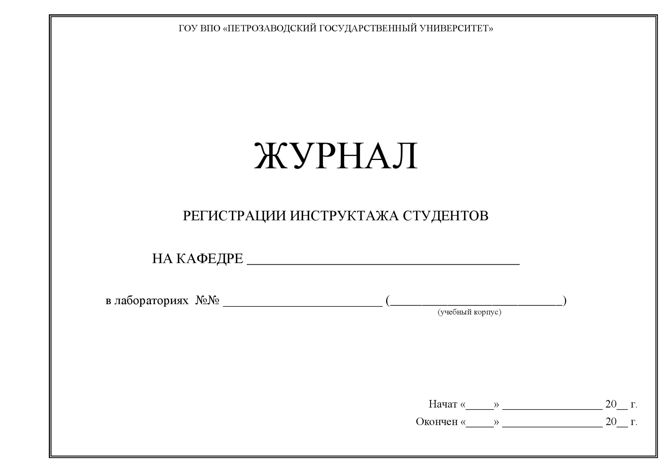

Slide 16
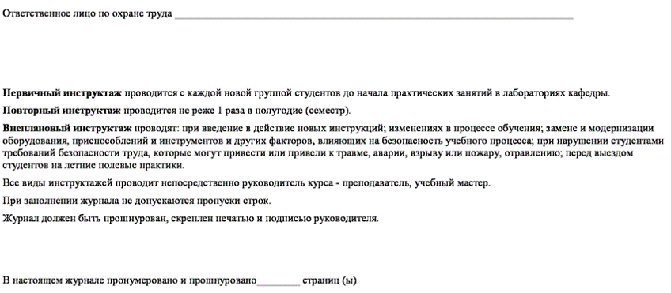

Slide 17
Спасибо за внимание!

